Slide 1


Social Engineering

Slide 2
Social Engineering
betyder at manipulere mennesker, (ofte) med brug af psykologiske metoder , for at få adgang til data, dokumenter og information, der er interessant for angriberen .
er en af de førende trusler mod informationssikkerhed i dag og er en effektiv form for cyberkriminalitet.
kunne have farlige konsekvenser, dvs. databrud, mere end nogen anden form for angreb.
angreb har økonomiske rammer , og organisationer mistede derfor betydelige pengebeløb.
er særligt farligt, fordi det er baseret mere på menneskelige fejl, ikke på sårbarheder i software og operativsystemer

Slide 3
Social Engineering
Virksomheder:
kunne lide tab af produktivitet, et fald i medarbejdernes moral og vanskeligheder med at komme sig.
har skader på omdømmet, fordi kunderne ikke er overbeviste om, at organisationen kan beskytte sig selv.
ofte nødt til at affyre en gammel hændelsesreaktion.
skal levere sikkerhedssoftware til at forhindre fremtidige angreb.
ofte bør omkvalificere medarbejdere til at være forberedt på angreb .

Slide 4
Socialingeniøruddannelse
af medarbejdere og ledere er vigtigt at genkende socialt ingeniørmæssige angreb, fordi risikoen for at blive offer er stor.
kunne inkluderes i sikkerhedsbevidsthedsprogrammer og beskytte enkeltpersoner og deres organisation.
mangler især i SMV'er, som har færre ressourcer, så de bør hjælpes til at tage cyberbevidsthedstræning seriøst og tilbyde deres medarbejdere muligheder for at følge den.

Slide 5
Livscyklus for socialingeniørangreb
Angriberen:
undersøger først det påtænkte offer for at indsamle nødvendige baggrundsoplysninger, såsom indgangssteder og svage sikkerhedsprotokoller, som er nødvendige for angrebet.
forsøger derefter at vinde ofrets tillid og give stimuli til handlinger, der normalt ikke plejer at være sikkerhedsmæssige, såsom at blive følsomme oplysninger eller give adgang til kritiske ressourcer. Figur 1 forklarer livscyklussen for et angreb.

Slide 6
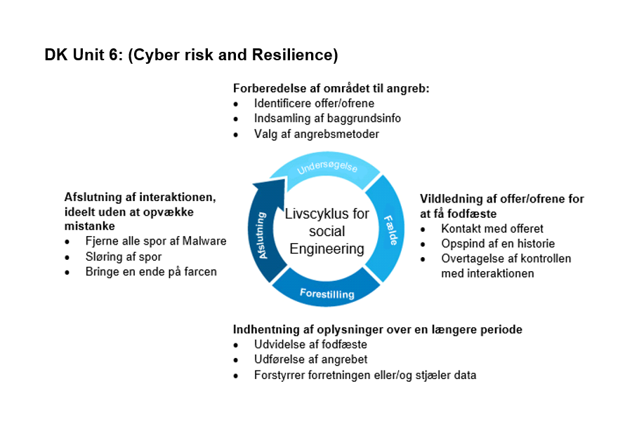
Livscyklus for Social Engineering Attack
Figur 1: Angreb Livscyklus ( https://www.iacpcybercenter.org/resource-center/what-is-cyber-crime/cyber-attack-lifecycle/ )

Slide 7
Social engineering angrebsteknikker
Lokkeangreb
forsøger at opnå et offers nysgerrighed ved at tiltrække brugere i en fælde, der stjæler deres personlige oplysninger eller inficerer deres systemer med malware.
bruger ofte fysiske medier til at sprede malware (dvs. malware-inficerede flashdrev, dvs. i elevatorer, parkeringspladsen for en målrettet virksomhed).
online består af fristende annoncer, der fører til ondsindede websteder, som opfordrer brugere til at downloade en malware-inficeret applikation.

Slide 8
Social engineering angrebsteknikker
Scareware
bruger falske alarmer og fiktive trusler, der overbeviser brugerne om at tro, at deres system er inficeret med malware, og de skal installere software uden fordele eller malware.
betragtes som bedragerisoftware, useriøs scannersoftware og bedrageri.
distribueres også via spam-e-mail, der giver brugerne mulighed for at købe værdiløse/skadelige tjenester.

Slide 9
Social engineering angrebsteknikker
Påskud
bruger svindel (bedrageri) ofte initieret af en gerningsmand, der har brug for følsomme oplysninger fra et offer for at udføre en kritisk opgave.
starter med at skabe tillid til deres offer ved at udgive sig for kolleger, politi, bank- og skatteembedsmænd eller andre personer, der har ret til at vide autoritet.
bruger spørgsmål, der er nødvendige for at bekræfte ofrets identitet, hvorigennem de indsamler vigtige personlige data.

Slide 10
Social engineering angrebsteknikker
Phishing
er en af de mest populære social engineering-angrebstyper ved hjælp af phishing-svindel (svindel), som er e-mails og sms-kampagner.
har til formål at opnå nysgerrighed eller frygt hos ofre og tilskynde dem til at give følsomme oplysninger, klikke på links til ondsindede websteder eller åbne vedhæftede filer, der indeholder malware.
kunne opdages og blokeres lettere for mailservere, der har adgang til trusselsdelingsplatforme (på grund af identiske eller næsten identiske beskeder sendt til mange brugere i phishing-kampagner).

Slide 11
Social engineering angrebsteknikker
Spyd phishing
er en speciel form for phishing-angreb, fordi en angriber vælger bestemte personer eller virksomheder.
bruger beskeder tilpasset deres ofres karakteristika, jobstillinger og kontakter for at gøre deres angreb mindre iøjnefaldende.
kræver en større indsats fra gerningsmanden (person, der begår den ulovlige handling) og kan tage uger og måneder at forberede den.
er meget vanskeligt at opdage som phishing og har bedre succesrater.

Slide 12
Social engineering angrebsteknikker
Sådan opdager du phishing
Svindlere (folk, der laver svigagtige forretninger)
bruge e-mail eller tekstbeskeder til at narre personer til at kommunikere deres personlige oplysninger, forsøge at stjæle adgangskoder, kontonumre eller cpr-numre.
lancere tusindvis af phishing-angreb som hver dag – og de er ofte vellykkede.
opdaterer ofte deres taktik, men der er nogle tegn, der hjælper ofrene med at genkende en phishing-e-mail eller tekstbesked, såsom følgende:

Slide 13
Social engineering angrebsteknikker
Sådan opdager du phishing
Phishing-e-mails og tekstbeskeder
kan se ud som om de er fra en virksomhed, du kender eller har tillid til.
eller ser ud som om de er fra en bank, et kreditkortselskab, et socialt netværkssite, et online betalingswebsted eller en app eller en onlinebutik.
fortæller ofte en historie for at narre ofre til at klikke på et personlink eller åbne en vedhæftet fil, dvs. påstå, at der er et problem med kontoen eller betalingsoplysningerne

Slide 14
Social engineering angrebsteknikker
Sådan opdager du phishing
Phishing-e-mails og tekstbeskeder
sige, at personen skal bekræfte nogle personlige oplysninger,
inkludere en falsk faktura, der ønsker, at personen skal klikke på et link for at foretage en betaling.
sige, at personen er berettiget til at registrere sig for en offentlig refusion osv.

Slide 15
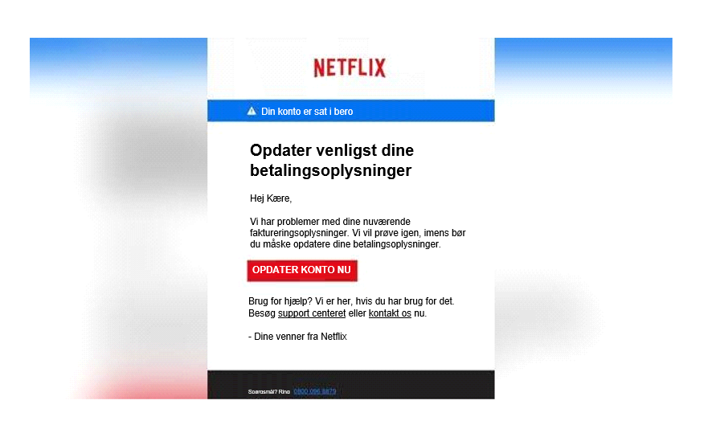
Social engineering angrebsteknikker
Figur 2 viser et eksempel på phishing fra den virkelige verden

Slide 16
Social engineering angrebsteknikker
Beskyt mod phishing-midler
beskytte egen computer ved at bruge sikkerhedssoftware, og software bør opdateres automatisk for at håndtere sikkerhedstrusler.
beskytte egen mobiltelefon, og software bør opdateres automatisk.
beskyt egne konti, dvs. multi-faktor autentificering bør bruges, hvilket gør det sværere for svindlere at logge ind på andre konti, hvis de får tilsvarende brugernavn og adgangskode.
beskytte egne data ved sikkerhedskopier, som ikke er forbundet til eget hjemmenetværk. Egne computerfiler skal kopieres til en ekstern harddisk eller skylager. Ligeledes skal data på egen telefon kopieres.

Slide 17
Social engineering angrebsteknikker
Handle mod en mistænkt et phishing-angreb
Hvis der kommer en e-mail eller en sms, der beder om at klikke på et link eller åbne en vedhæftet fil, så spørg: Har jeg en konto hos virksomheden eller kender jeg den person, der kontaktede mig?
Hvis svaret er "Nej", kan det være et phishing-svindel. Du skal gennemgå tipsene i Sådan genkender du phishing, se efter tegn på phishing-svindel, rapportere beskeden og derefter slette den.
Hvis svaret er "Ja", skal du kontakte virksomheden ved hjælp af et telefonnummer eller et rigtigt websted uden at angive oplysningerne i e-mailen, fordi vedhæftede filer og links kan installere skadelig malware.

Slide 18
Social engineering angrebsteknikker
Svar på en phishing-e-mail
Der er specifikke skridt at tage, baseret på de tabte oplysninger
Kør en scanning.
Hvis der modtages en phishing-e-mail eller sms, skal du rapportere det.

Slide 19
Social ingeniørkunst ud fra et tværfagligt synspunkt
På grund af den udbredte teknik, der bruges af hackere, er det nødvendigt at bruge en tværfaglig tilgang til at forstå social engineering forbundet med andre discipliner, f.eks. informationsteknologi, psykologi, forretning og etik.

Slide 20
Social engineering angrebsteknikker
Informationsteknologi disciplin
Social engineering bør diskuteres i sammenhæng med de faktiske informationssystemer, og deres forsvar skal bruges som en form for risikobegrænsning.
Multi-faktor autentificering er en almindelig og ofte effektiv måde for organisationer at bekræfte, at den person, der får adgang til systemerne, faktisk skal have denne adgang.
En yderligere faktor kunne være brugen af et virtuelt privat netværk (VPN), dvs. login for yderligere at validere brugeren.

Slide 21
Social engineering angrebsteknikker
Psykologisk disciplin
er nødvendigt for at forstå konceptet og for at forstå både angriberens og offerets tanker og adfærd .
Metoder er vigtige for social engineering, fordi de bruges til at omgå de beskyttelser, der kan være på plads, såsom firewalls og systemer, der bruges til at identificere ubudne gæster.
hjælper med at forstå medarbejdernes handlinger, som er en af de førende årsager til databrud.

Slide 22
Social engineering angrebsteknikker
Forretningsperspektiv
er vigtigt, fordi social engineering kan påvirke flere typer virksomheder og have konsekvenser for den måde, organisationer er struktureret og ledet på.
hjælper med at bestemme de faktorer, der påvirker social engineering-angreb og er gavnligt, hvis det betragtes i mere specifikke termer relateret til følgende forretningsområder: uddannelse og udvikling, dokumenterede politikker, interne revisionsprocedurer, budgetter og organisationskultur.
kan opdage mangler i et hvilket som helst af de områder, der kan bidrage til angreb.

Slide 23
Social engineering angrebsteknikker
Etisk perspektiv
er vigtig i forbindelse med social engineering og den relaterede forskning om emnet, fordi ideen om at manipulere et andet menneske krænker mange etiske principper.
hjælper, i tilfælde af en social ingeniørhændelse, med behandling af ofrene.

Slide 24
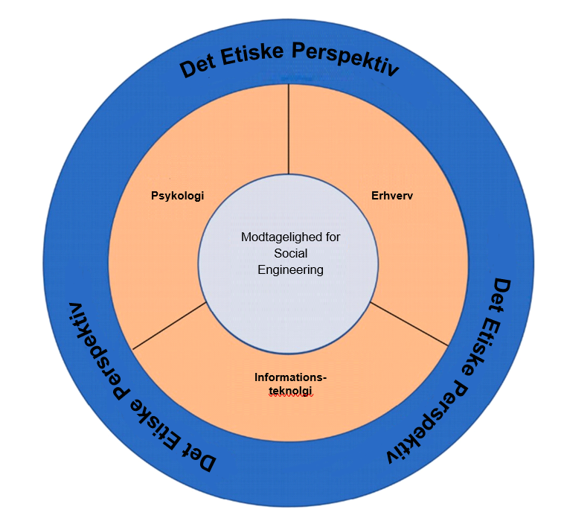
Social engineering angrebsteknikker
Etisk perspektiv
Figur 3: Social ingeniørkunst ud fra et tværfagligt synspunkt ( Washo , 2021)

Slide 25
Social engineering angrebsteknikker
Det er vigtigt at overveje:
hver disciplin, der giver information om, hvordan man forstår og fortolker emnet, beskytter mod forskellige typer angreb og forstår virkningen af social engineering fra både et menneskeligt og organisatorisk synspunkt.
at hver disciplins fortolkning af emnet kun er brugbar, når den ses i sammenhæng med de andre discipliner.

